Slide 3
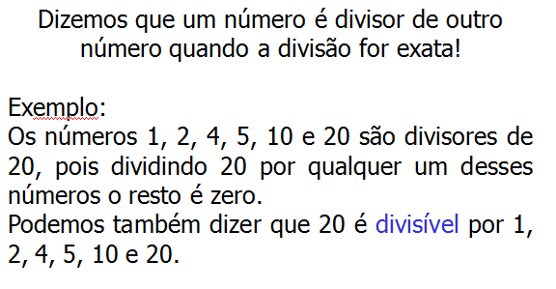

Slide 4
O número de divisores naturais de um número natural é igual ao produto dos expoentes dos seus fatores primos aumentado, cada expoente, do número 1.
n[D(90)] = (1+1).(2+1).(1+1)= 2.3.2= 12
D(90) = {1,2,3,5,6,9,10,15,18,30,45,90}

Slide 5
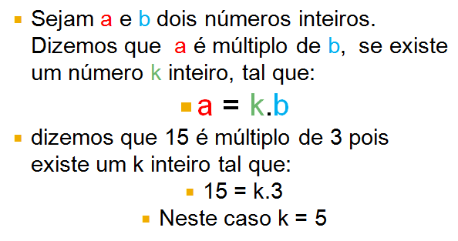

Slide 6
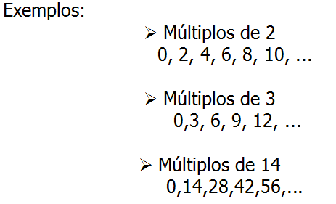
Múltiplo de um número é todo o número que se obtém multiplicando o número dado por um número inteiro qualquer.

Slide 7
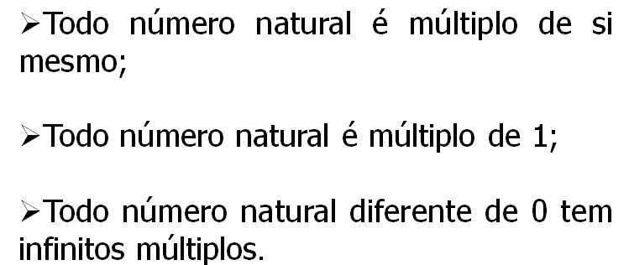
Observações:

Slide 9
Número Primo
Um número é primo quando possui apenas dois divisores distintos: ele mesmo e o número 1.
Números Compostos
Um número é composto quando possui mais de dois divisores distintos.
O número 1 não é primo nem composto.
O número 0 não é primo nem composto.

Slide 10
Os números primos são:
2, 3, 5, 7, 11, 13, 17, 19, 23, 29, 31, 37, 41, 43, 47, 53, 59, 61, 67, 71, 73, 79, 83, 89, 97,....

Slide 11
Todo número natural composto pode ser decomposto num produto de dois ou mais fatores primos.
Decomposição em fatores primos é o mesmo que fatoração.

Slide 12
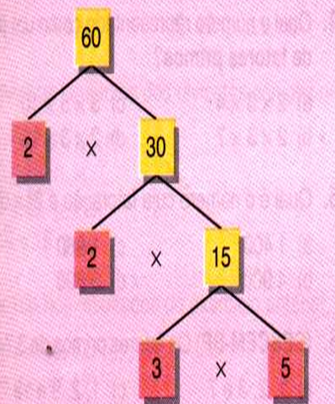
EXEMPLO:

Slide 13
Método prático - FATORAÇÃO
60
2
30
2
15
3
Então:
60 = 2x2x3x5 = 2³ x 3 x 5
5
5
1

Slide 14
Máximo divisor comum - MDC
18 e 24. MDC(18,24)=?
D(18) = {1,2,3,6,9,18}
D(24) = {1,2,3,4,6,8,12,24}
Então o MDC(18,24)= 6

Slide 15
Mínimo múltiplo comum - MMC
6 e 8. MMC(6,8)=?
M(6) = {6,12,18,24,30,36,42,48,54,...}
M(8) = {8,16,24,32,40,48,56,64,...}
Então o MMC(6,8)= 24

Slide 16
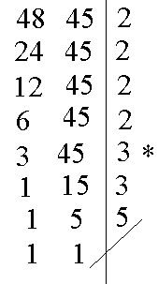
MMC e MDC DIVISÃO SIMULTÂNEA
MMC= 2.2.2.2.3.3.5
MMC= 720
MDC= 3

Slide 17
Propriedades do MDC E MMC
MDC(a,b) . MMC(a,b) = a.b
Tente com os números 45 e 48.

Slide 18
Dados dois ou mais números o Mínimo Múltiplo Comum, MMC é o menor número que é múltiplo dos outros dois ( ou mais números).
Dado dois ou mais números, denomina-se Máximo divisor comum ( M.D.C) desses números o maior desses divisores

Slide 19
Vamos encontrar o m.m.c.( 12, 36, 18)
Primeiro encontramos:
Múltiplos de 12: 0, 12, 24, 36, 48, 60, 72,...
Múltiplos de 36: 0 , 36, 72, 108, 144, 180,...
Múltiplos de 18: 0, 18 36, 54, 72, 90, 108,...
Os múltiplos comuns são: 0, 36, 72,....
Sem contar o zero.
m.m.c ( 12, 36, 18) = 36

Slide 20
Vamos encontrar o MDC ( 12, 36, 18)
D(12)={1, 2, 3, 4, 6, 12}
D(36)= {1, 2, 3, 4, 6, 9, 12, 18, 36 }
D(18)= {1, 2, 3, 6, 9, 18}
Divisores comuns= 1, 2, 3, 6
Maior divisor comum 12, 36 e 18
MDC(12, 36, 18) = 6

Slide 21
Observe agora o que acontece com o MMC e com o MDC dos números 10 e 11
Não há primo divisor comum!
Então o MDC(10, 11) = 1
10,
11
2
5,
11
5
1,
11
11
1,
1
O MMC(10,11)= 2x5x11= 10x11=110
Números que tenham como MDC= 1, são chamados de números primos entre si!

Slide 22
MDC Método – Divisão sucessiva
A determinação do máximo divisor comum pelo método da divisão sucessiva somente é válida entre dois números. Observe os passos que devem ser seguidos: 1º passo: dividir o maior dos números pelo menor. 2º passo: escolhemos o divisor da operação anterior, o qual será dividido pelo resto da divisão anterior. Devemos repetir essa operação até que o resto da divisão seja igual a zero. Na ocorrência do resto igual a zero, referente à última divisão, determinamos o máximo divisor comum como o número divisor dessa passagem. Observe os exemplos:

Slide 23
